Slide 1
Обобщающий урок по теме «Механика» 10 класс
МКОУ «Большеокинская СОШ»
2014 год
Учитель: В. Н. Цыркунов

Slide 2
Автомобиль массой 2 т., двигаясь из состояния покоя по горизонтальному пути, через 10 с. от начала движения достигает скорости 20 м/с. Коэффициент сопротивления движения 0,1. Определите силу тяги автомобиля, если сила сопротивления не зависит от скорости.

Slide 3
V₀ =0 a= 2м/с²
N
a
F _{тр}
F_{Т}
mq
По 2 закону Ньютона F = ma
ma = F _{тр +}N +mq
0X: (F_{тр} )_{х} = - F_{тр}
N_{x} =0
(F_{т} )_{х} = F_{т}
mq _{x} =0
a _{x} =a
F_{T} – F _{тр} = ma
Fт – μN=ma (1)
OY: (F_{тр} )_{y} =0
(F_{т} )_{y} = 0
mq _{y} = - mq
N_{y} =N
a_{y} =0
N - mq =0
N = mq (2)
Подставим (2) в (1)
F_{Т} – μmq=ma
F_{Т} = ma + μmq= m(a + μq)
Ответ: F_{Т} = 5 кН

Slide 4
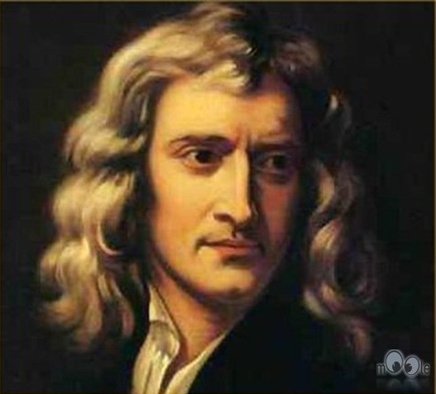
Продолжи
В замкнутой системе …
(закон сохранения импульса)
(закон сохранения энергии)
Сформулируй законы Ньютона
Домашнее задание: выполнить тест № 10 в сборнике КИМ

Slide 5
Итог урока.
Приведите примеры действий законов механики в жизни.
Рефлексия.
1. На уроке я работал | активно / пассивно
2. Своей работой на уроке я | доволен / не доволен
3. Урок для меня показался | коротким / длинным
4. За урок я | не устал / устал
5. Мое настроение | стало лучше / стало хуже
6. Материал урока мне был | понятен / не понятен полезен / бесполезен интересен / скучен
7. Домашнее задание мне кажется | легким / трудным

Slide 6
Тысячи неразгаданных тайн таит в себе наука, и без вас, без вашей молодости, смелости, энтузиазма, они не будут разгаданы. Наука ждёт вас, друзья.
Спасибо за урок!

